Slide 1

QUẢN LÝ, BẢO VỆ CHỦ QUYỀN BIỂN, ĐẢO
TRONG THỜI KỲ MỚI
ỦY BAN NHÂN DÂN THÀNH PHỐ HỒ CHÍ MINH
TRƯỜNG CAO ĐẲNG KỸ THUẬT LÝ TỰ TRỌNG THÀNH PHỐ HỒ CHÍ MINH
TP. Hồ Chí Minh, 09/2015

Slide 2
QUẢN LÝ, BẢO VỆ CHỦ QUYỀN BIỂN, ĐẢO
1
Khái niệm, đặc điểm
2
Nội dung
3
Mục tiêu, phương thức quản lý, bảo vệ
4
Giải pháp quản lý, bảo vệ CQ

Slide 3
KHÁI NIỆM, ĐẶC ĐIỂM
QUẢN LÝ, BẢO VỆ CHỦ QUYỀN BIỂN, ĐẢO
KHÁI NIỆM
- QLBVCQ biển, đảo là: bảo đảm thi hành pháp luật của Nhà nước, các điều ước Quốc tế, hiệp định với các nước có liên quan mà VN đã ký kết hoặc tham gia, trên các vùng biển và thềm lục địa của Quốc gia.
Giám sát việc thi hành Pháp luật trên biển;
Kịp thời ngăn chặn, xử lý các hành vi vi phạm ở trên biển,
Bảo đảm cho Pháp luật về Biển của Nhà nước được thi hành chính xác và nghiêm minh.

Slide 4
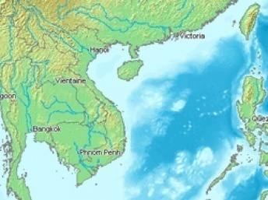
HÌNH ẢNH BIỂN ĐÔNG
BIỂN ĐÔNG

Slide 5
KHÁI NIỆM QUẢN LÝ, BẢO VỆ CHỦ QUYỀN
BIỂN, ĐẢO
BVCQ: quyền chủ quyền và quyền tài phán quốc gia trên VB và thềm lục địa của quốc gia;
Bảo vệ nguồn lợi cho đất nước; bảo vệ tài nguyên, môi trường biển, sự phát triển bền vững của kinh tế biển;
Duy trì an ninh chính trị, bảo đảm an toàn cho SX tính mạng và tài sản của nhân dân;
Phát hiện, ngăn chặn và xử lý các hành vi vi phạm pháp luật và xâm phạm CQ là nhiệm vụ của Đảng, Nhà nước và nhân dân ta.

Slide 6
KHÁI NIỆM QUẢN LÝ, BẢO VỆ CHỦ QUYỀN
BIỂN, ĐẢO
- Là sự tác động có tổ chức và điều chỉnh bằng pháp luật của Nhà nước với các hoạt động trên biển, đảo nhằm theo đúng định hướng của Nhà nước trong việc thăm dò, khai thác các tiềm năng của biển,
- Thực thi và BVCQ các quyền chủ quyền và quyền tài phán quốc gia trên các vùng biển, hải đảo và thềm lục địa của quốc gia phù hợp với luật pháp quốc tế và nguyên tắc ứng xử của khu vực.

Slide 7
KHÁI NIỆM, ĐẶC ĐIỂM
QUẢN LÝ, BẢO VỆ CHỦ QUYỀN BIỂN, ĐẢO
B) ĐẶC ĐIỂM
- Có nội dung toàn diện phù hợp với luật pháp quốc tế và các hiệp định mà VN đã ký với các nước có liên quan.
Gồm bảo vệ chủ quyền, quyền chủ quyền và quyền tài phán quốc gia trên các vùng biển bao gồm
  vùng nội thủy, lãnh hải,
  vùng tiếp giáp lãnh hải,
  vùng đặc quyền kinh tế, thềm lục địa, các đảo và quần đảo.

Slide 8
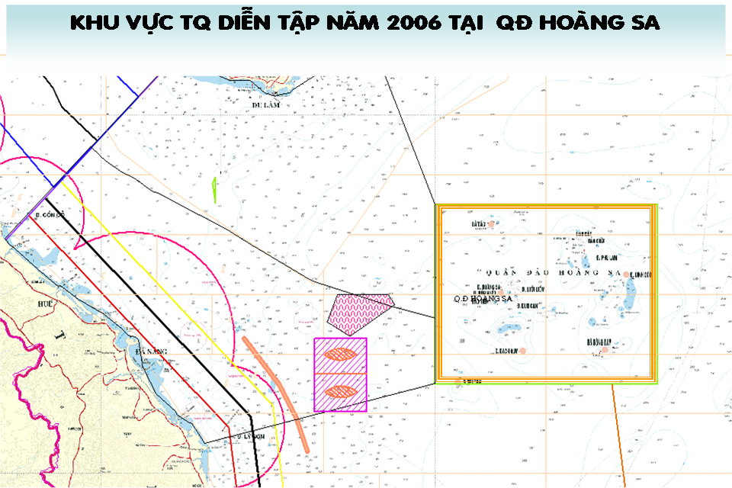
        MỘT SỐ THUẬT NGỮ
Vùng nội thủy: là vùng nước nằm bên trong thềm cơ sở
Vùng biển Việt Nam
Vùng nội thủy
Đường cơ sở

Slide 9
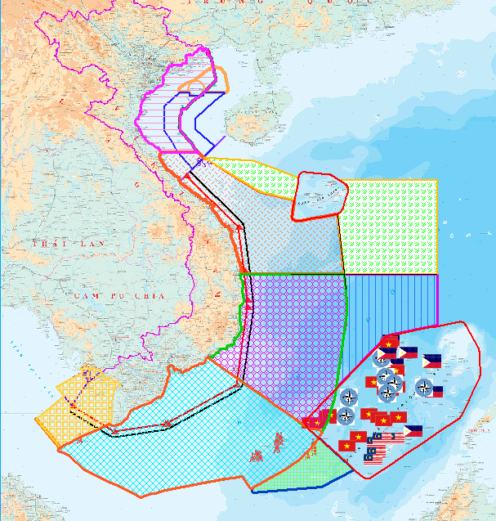
        MỘT SỐ THUẬT NGỮ
- Đường cơ sở: Là đường dùng làm căn cứ để tính chiều rộng lãnh hải và các vùng biển khác. Có 2 loại đường cơ sở:
+ Đ­ường cơ sở thông thường:
Là đường sử dụng ngấn nước triều thấp nhất ven bờ biển hoặc hải đảo.
+ Đ­ường cơ sở thẳng:
Là đường nối các điểm hoặc đảo nhô ra nhất của bờ biển lục địa hoặc đảo.
Đường cơ sở

Slide 10
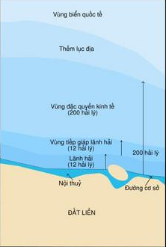
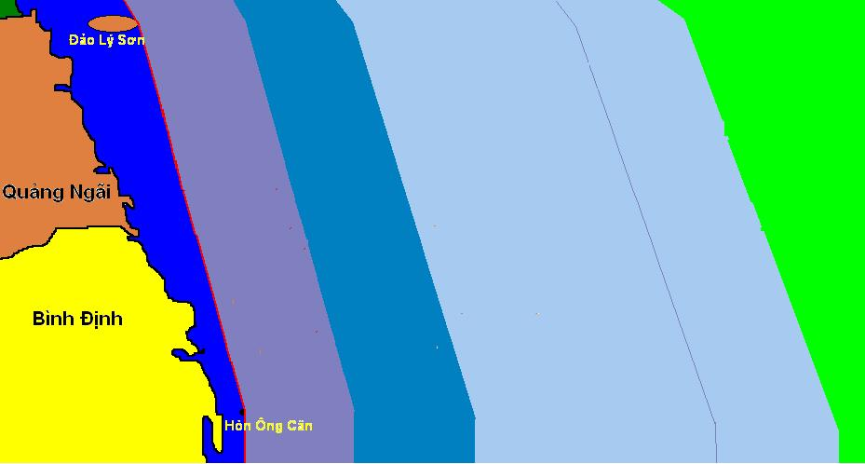
        MỘT SỐ THUẬT NGỮ
Lãnh hải: Là vùng biển rộng 12 hải lý tính từ đường cơ sở có chế độ pháp lý tương tự như lãnh thổ đất liền.
Đường cơ sở
Biển Đông
Lãnh hải
Tiếp giáp lãnh hải
Vùng ĐQKT không quá 200 HL
Vùng Thềm lục địa không quá 350 HL
NỘI THUỶ

Slide 11
        MỘT SỐ THUẬT NGỮ
Vùng đặc quyền kinh tế: vùng biển rộng 200 hải lý tính từ đường cơ sở
Đường cơ sở
Biển Đông
Lãnh hải
Tiếp giáp lãnh hải
Vùng ĐQKT không quá 200 HL
Vùng Thềm lục địa không quá 350 HL
NỘI THUỶ

Slide 12
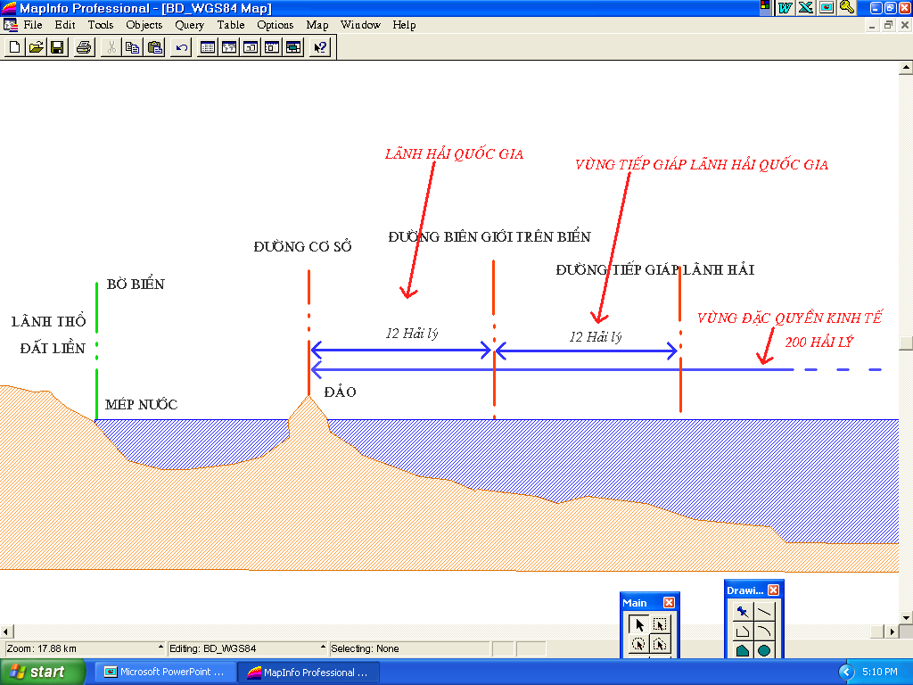
        MỘT SỐ THUẬT NGỮ
Thềm lục địa: Là vùng đáy biển và lòng đất dưới đáy biển nằm bên ngoài lãnh hải của quốc gia ven biển.
Nếu thềm lục địa có phần kéo dài tự nhiên của lãnh thổ đất liền ra ngoài 200 hải lý thi thềm lục địa được kéo dài theo nhưng không quá 350 hải lý.
Thềm lục địa

Slide 13
* Chủ quyền: của quốc gia (QG) ven biển là quyền tối cao của QG được thực hiện trong phạm vi vùng biển Về vùng nội thuỷ và lãnh hải với vùng trời bên trên, vùng đáy biển và lòng đất dưới đáy biển.
* Quyền chủ quyền: Quyền trên cơ sở chủ quyền (CQ) đối với mọi loại tài nguyên thiên nhiên trong vùng đặc quyền kinh tế và thềm lục địa của mình.
* Quyền tài phán: Như được quy định, cấp phép, giải quyết và xử lý đối với một số loại hình hoạt động trong phạm vi CQ.

Slide 14
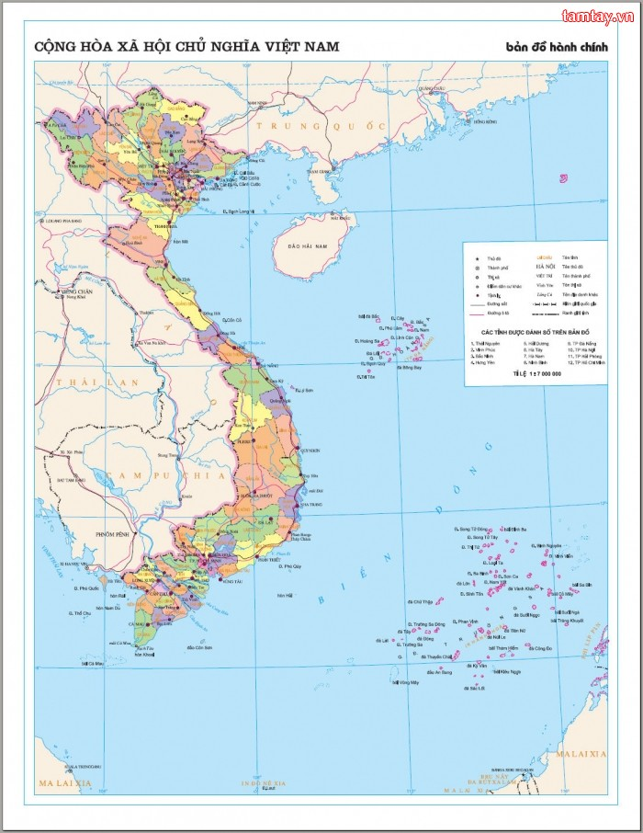
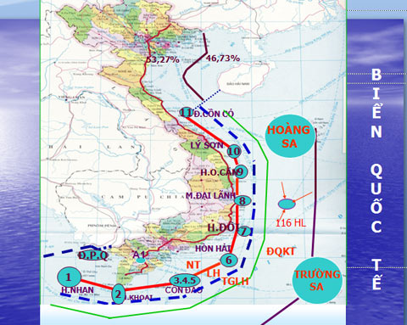
THỰC TRẠNG BIỂN, ĐẢO NƯỚC TA HIỆN NAY
Khái quát về tinh hinh biển, đảo nước ta.
Bờ biển:
3.260km,
28 tỉnh,
thành
giáp biển,
Dân số
20 triệu người
12 huyện
đảo,
53 xã đảo,
số dân:
17 vạn
Người

Slide 15
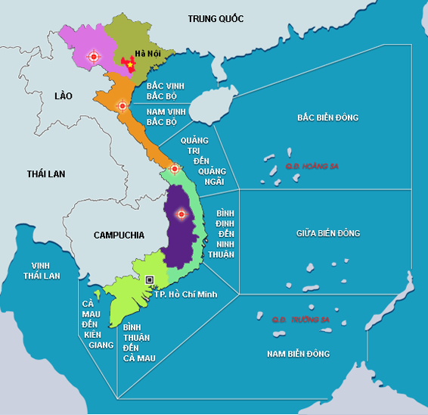
Các quần đảo và đảo: Có 2.773 hòn đảo lớn nhỏ và 2 quần đảo lớn Hoàng Sa và Trường Sa.

Slide 16
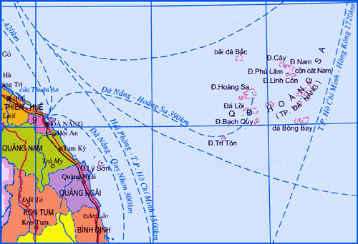
a) Quần đảo Hoàng Sa
Hai quần đảo Hoàng Sa- Trường Sa
Quần đảo Hoàng sa
Việt Nam

Slide 17
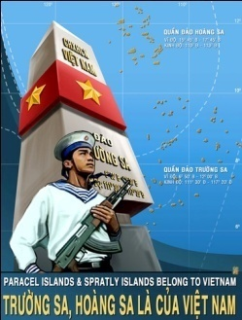
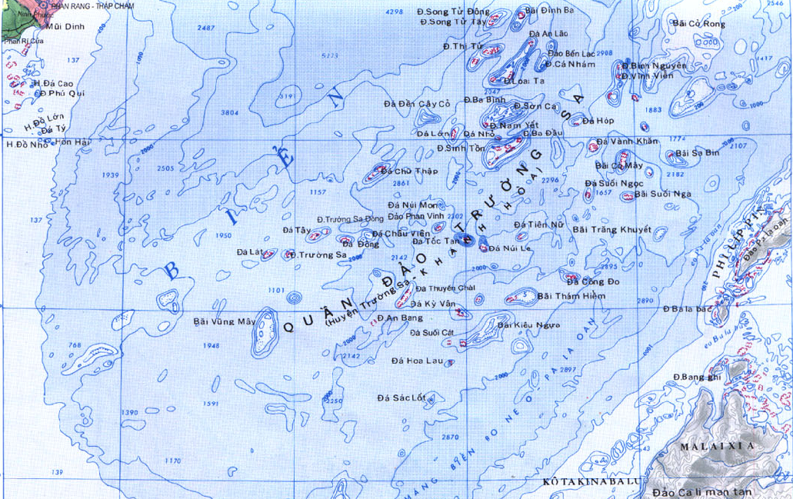
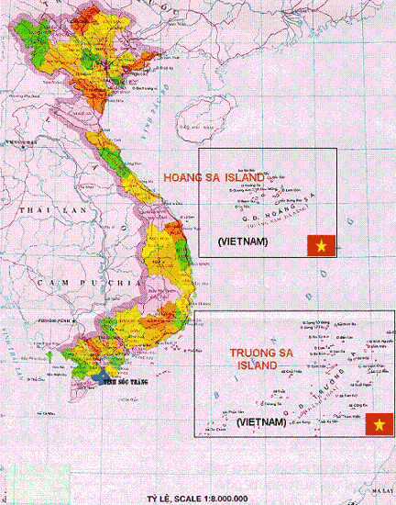

b) Quần đảo Trường Sa:
B¶n ®«TS
Quần đảo Trường Sa
Việt Nam
- Có trên 100 đảo, đá, bãi đá …
- Có diện tích là 152.600 km²
- Việt Nam đang đóng giữ 21 điểm đảo, bãi ngầm, có 09 đảo nổi 12 bãi đá nửa chỡm, nửa nổi, với 33 điểm đóng quân.

Slide 18
THỰC TRẠNG BIỂN, ĐẢO NƯỚC TA HIỆN NAY
QL, BV CQ biển, đảo QG: là nhiệm vụ khó khăn, phức tạp, lâu dài.
Diện tích biển của Việt Nam chiếm khoảng 29% Biển Đông, rộng gấp 3 diện tích lãnh thổ đất liền; với hàng nghìn hòn đảo lớn nhỏ và 2 quần đảo xa bờ là Hoàng Sa và Trường Sa.
Tài nguyên vùng biển và ven biển nước ta được đánh giá rất phong phú và đa dạng, đồng thời cũng đặt ra những khó khăn trong QL, BV CQ biển, đảo QG và khai thác lợi thế kinh tế từ biển, đảo.

Slide 19
THỰC TRẠNG BIỂN, ĐẢO NƯỚC TA HIỆN NAY
Biển Đông là một biển lớn của Thái Bình Dương, nằm ở phía Đông lục địa Việt Nam, tiếp giáp với nhiều nước và vùng lãnh thổ như: Trung Quốc (gồm cả Đài Loan), Việt Nam, Campuchia, Thái Lan, Malaysia, Xingapo, Inđônêsia, Brunây và Philippin. Vấn đề tranh chấp ranh giới các vùng biển và thềm lục địa giữa các nước trong khu vực tiềm ẩn những nhân tố gây mất ổn định, làm cho tình hình trong khu vực vốn đã phức tạp càng trở nên phức tạp hơn.

Slide 20
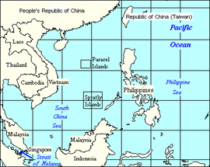
CÁC NƯỚC TRONG KHU VỰC
Có 9 nước: TQ, Philipin, Inđônêxia, Malaixia, Singapo, Brunây, Thái Lan, Campuchia và Việt Nam.
TRUNG QUỐC
TRUNG QUỐC
ĐÀI LOAN
ĐÀI LOAN
THÁI LAN
PHILIPPINES
VIỆT NAM
PHILIPPINES
CAMPUCHIA
MALAYSIA
BRUNEY
SINGAPORE
INĐÔNÊSIA

Slide 21
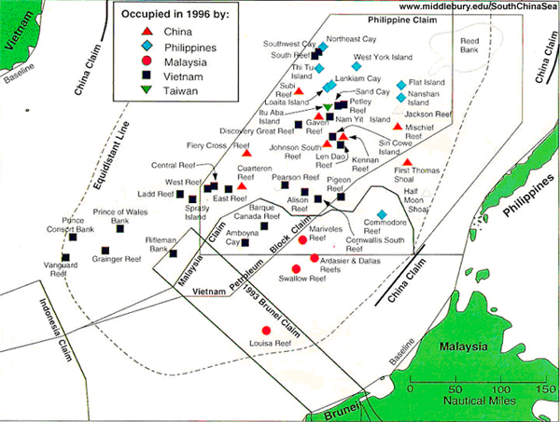
Hiện nay trên quần đảo Trường Sa:
Tranh chấp 5 nước ; 6 bên
VIỆT NAM
- Trung Quốc chiếm 7 bãi đá ngầm
- Đài Loan chiếm Đảo Ba Bình
- Philipines chiếm 8 đảo
Malaysia chiếm 6 đảo
- Việt Nam quản lý 21 đảo cùng 12 đảo chìm.
* (1 bên là Brunây tuyên bố có chủ quyền nhưng chưa chiếm được đảo nào. Còn lại chừng 6 đảo (4 đảo, 2 đá) chưa ai chiếm đóng.
TRUNG QUỐC
PHILIPINES
MALAYSIA
ĐÀI LOAN
-

Slide 22
THỰC TRẠNG BIỂN, ĐẢO NƯỚC TA HIỆN NAY
Tóm lại
QL, BV chủ quyền biển đảo của nước ta là nhiệm vụ khó khăn, phức tạp, lâu dài
Phải thực hiện đồng bộ nhiều giải pháp CT, KT - XH, QP - an ninh, đối ngoại.

Slide 23
NỘI DUNG
QUẢN LÝ, BẢO VỆ CHỦ QUYỀN BIỂN, ĐẢO
Bảo vệ vững chắc CQ, toàn vẹn lãnh thổ và lợi ích QG, dân tộc trên biển, đảo
Thực hiện tốt việc QL, BVCQ, quyền CQ và quyền tài phán QG trên các vùng biển.
Khảo sát, thăm dò, khai thác tài nguyên... trái phép của tầu thuyền nước ngoài là vi phạm CQ
Trung quốc đặt dàn khoan 981 trái với Công ước LHQ về Luật Biển năm 1982.

Slide 24
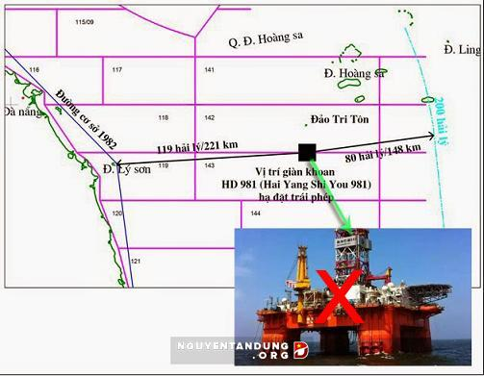
ĐỊA ĐIỂM TRUNG QUỐC ĐẶT DÀN KHOAN TRÁI PHÉP NGÀY 1/5/2014
TÀU TQ PHUN NƯỚC.MP4
Tau TQ vay ep va dam tau kiem ngu 951.Mp4
TAU-LON-TRUNG-QUOC-RUOT-DUOI-DAM-CHIM-TAU-CA-VIET-NAM-.MP4
TONG-HOP-DIEN-BIEN.MP4

Slide 25
NỘI DUNG
QUẢN LÝ, BẢO VỆ CHỦ QUYỀN BIỂN, ĐẢO
b) Bảo vệ an ninh, trật tự an toàn xã hội và văn hoá trên biển, đảo và vùng ven biển
Bảo vệ an ninh, trật tự an toàn XH trên biển là sự thể hiện năng lực làm chủ vùng biển QG trước thế giới và khu vực.
Bảo vệ an ninh quốc gia trên mọi lĩnh vực
Ngăn chặn kịp thời các hoạt động phá hoại, gây rối, làm gián điệp, truyền bá văn hoá đồi truỵ
Bảo vệ lao động sản xuất, tính mạng và tài sản của Nhà nước và nhân dân trên biển và ven biển

Slide 26
MỤC TIÊU, PHƯƠNG THỨC
Mục tiêu quản lý, bảo vệ chủ quyền biển, đảo
Giữ vững độc lập, chủ quyền toàn vẹn lãnh thổ, lợi ích QG trên biển, đảo gắn liền với bảo vệ CNXH.
Thống nhất, toàn vẹn lãnh thổ của VN gồm lãnh thổ đất liền, vùng biển, lòng đất, vùng trời, các đảo, các quần đảo trong đó có quần đảo Hoàng Sa và quần đảo Trường Sa.
Bảo vệ độc lập chủ quyền toàn vẹn lãnh thổ và lợi ích quốc gia dân tộc là mục tiêu bất di bất dịch của Đảng, Nhà nước và nhân dân ta.

Slide 27
MỤC TIÊU, PHƯƠNG THỨC
VN là đối tác tin cậy của các nước trong cộng đồng quốc tế
Độc lập, tự chủ chính là tự mình quyết định các vấn đề về đường lối, chính sách, các mục tiêu và các quyết sách về đối nội và đối ngoại.
Đó chính là thực hiện quyền tự quyết trong quan hệ QT, không chịu sự áp đặt Quyền lợi từ bất cứ phía nào.
Phát biểu của TT.MP4

Slide 28
MỤC TIÊU, PHƯƠNG THỨC
b) Phương thức quản lý, bảo vệ chủ quyền biển, đảo
-
Cần hết sức khẩn trương, thận trọng khi xử lý các tình huống xảy ra trên biển, đảo.
Cần cảnh giác khi phân tích, đánh giá tình hình trên biển, dự báo đúng ý đồ, thủ đoạn để có biện pháp đối phó kịp thời, phù hợp. TQ di giời dàn khoan.MP4
Tăng cường tiềm lực quốc phòng;
Kết hợp chặt chẽ KT - QP, an ninh ở nơi ven biển, hải đảo
Phát huy sức mạnh tổng hợp của mọi lực lượng dân sự và quân sự trên hướng biển

Slide 29
GIẢI PHÁP QUẢN LÝ, BẢO VỆ CHỦ QUYỀN BIỂN, ĐẢO
Tăng cường tiềm lực quản lý, bảo vệ chủ quyền biển, đảo trên các lĩnh vực chính trị, kinh tế - xã hội, tư tưởng - văn hóa, khoa học và giáo dục
Tăng cường giáo dục, nâng cao nhận thức cho nhân dân về chủ quyền biển, đảo.
Bồi dưỡng nguồn nhân lực, xây dựng tiềm lực KH - CN biển;
Phát triển kinh tế biển theo hướng CNH đáp ứng yêu cầu xây dựng lực lượng vũ trang nhân dân.

Slide 30
GIẢI PHÁP QUẢN LÝ, BẢO VỆ CHỦ QUYỀN BIỂN, ĐẢO
b) Tăng cường tiềm lực QP - an ninh trên biển, đảo
Tăng cường hiệu lực quản lý nhà nước thi hành pháp luật trên biển, vùng ven biển
Đầu tư các phương tiện, trang thiết bị hiện đại.
Xây dựng thế trận kết hợp KT - QP- AN trên biển.
Xây dựng các huyện đảo mạnh về KT - QP- AN
Củng cố hệ thống công trinh phòng thủ và xây dựng cơ sở dịch vụ khai thác biển trên các đảo xa bờ

Slide 31
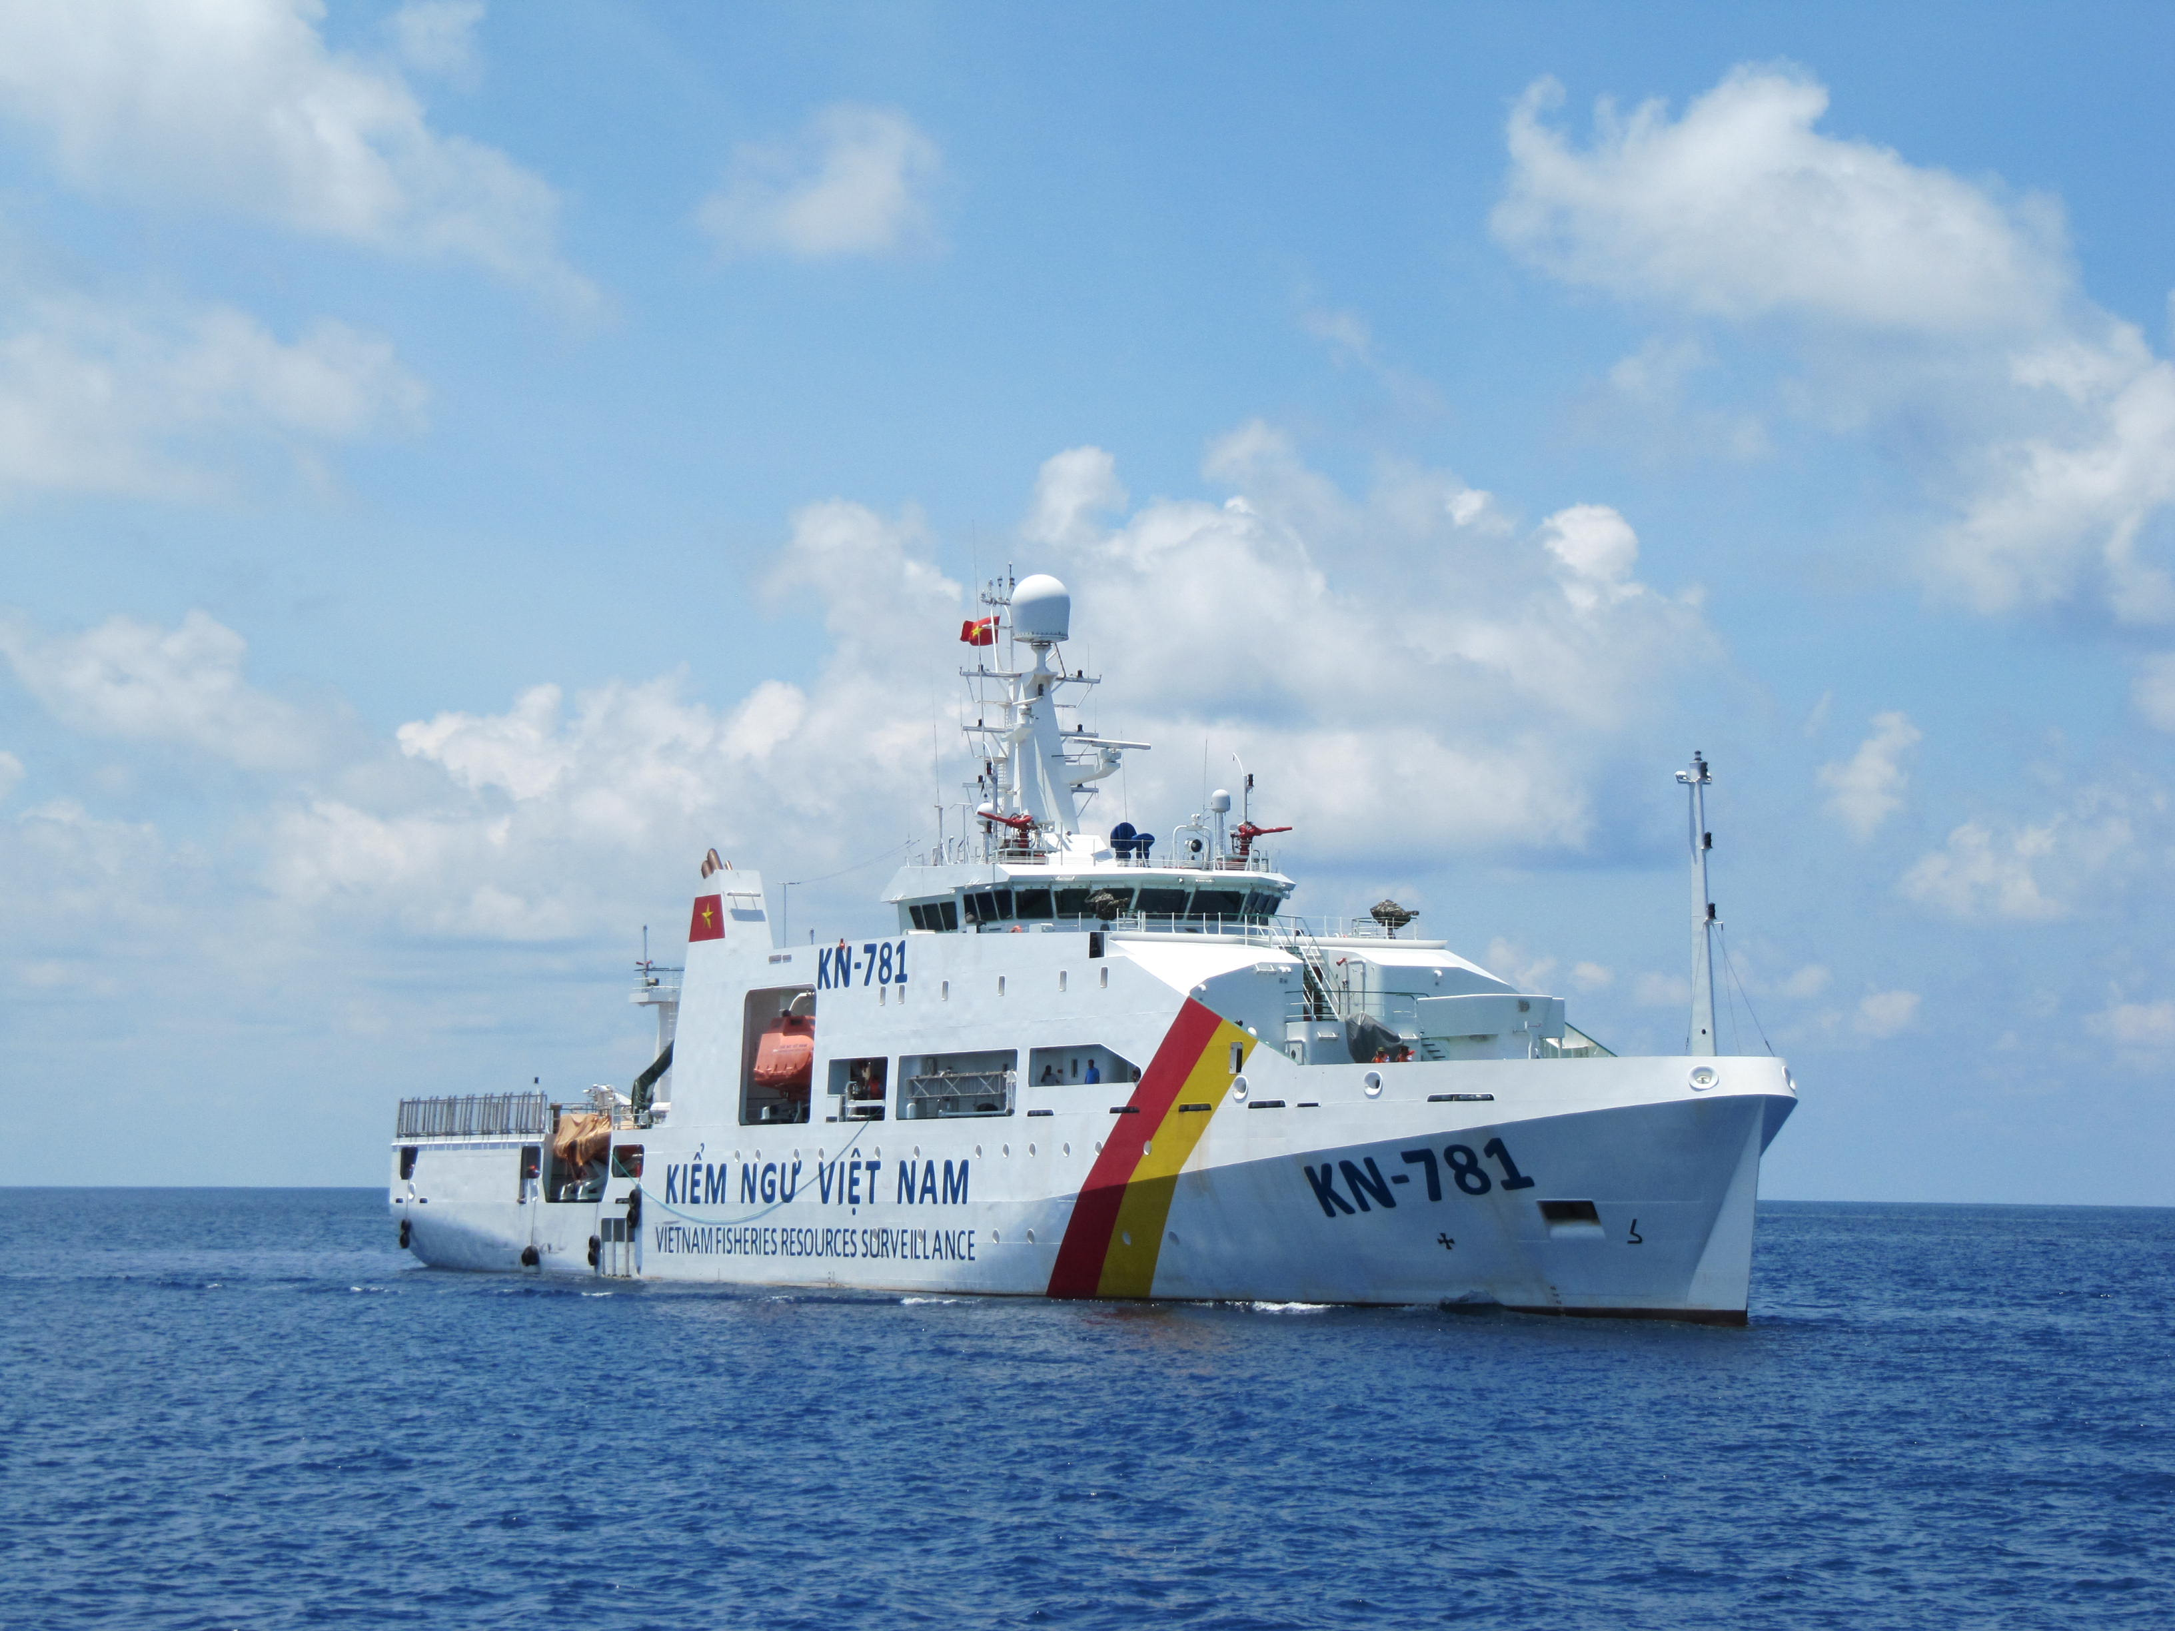

Slide 32
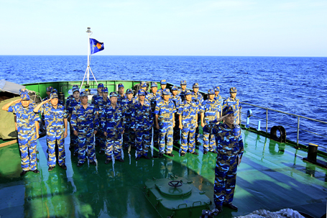

Slide 33
GIẢI PHÁP QUẢN LÝ, BẢO VỆ CHỦ QUYỀN BIỂN, ĐẢO
Các vùng kinh tế ở ven biển trọng điểm là căn cứ, hậu phương trực tiếp của các vùng biển trọng điểm
Khuyến khích ngư dân khai thác hải sản ở vùng biển trọng điểm để khẳng định CQ và hỗ trợ LLVT.
Xây dựng thành những căn cứ vững chắc tại đảo và quần đảo là tuyến phòng thủ bảo vệ đất liền.
Xây dựng Quân đội nhân dân đáp ứng yêu cầu bảo vệ chủ quyền biển, đảo trong tinh hinh mới
c) Đẩy mạnh hoạt động đối ngoại và hợp tác quốc tế,
d) Tăng cường hoạt động pháp lý trên trường quốc tế

Slide 34
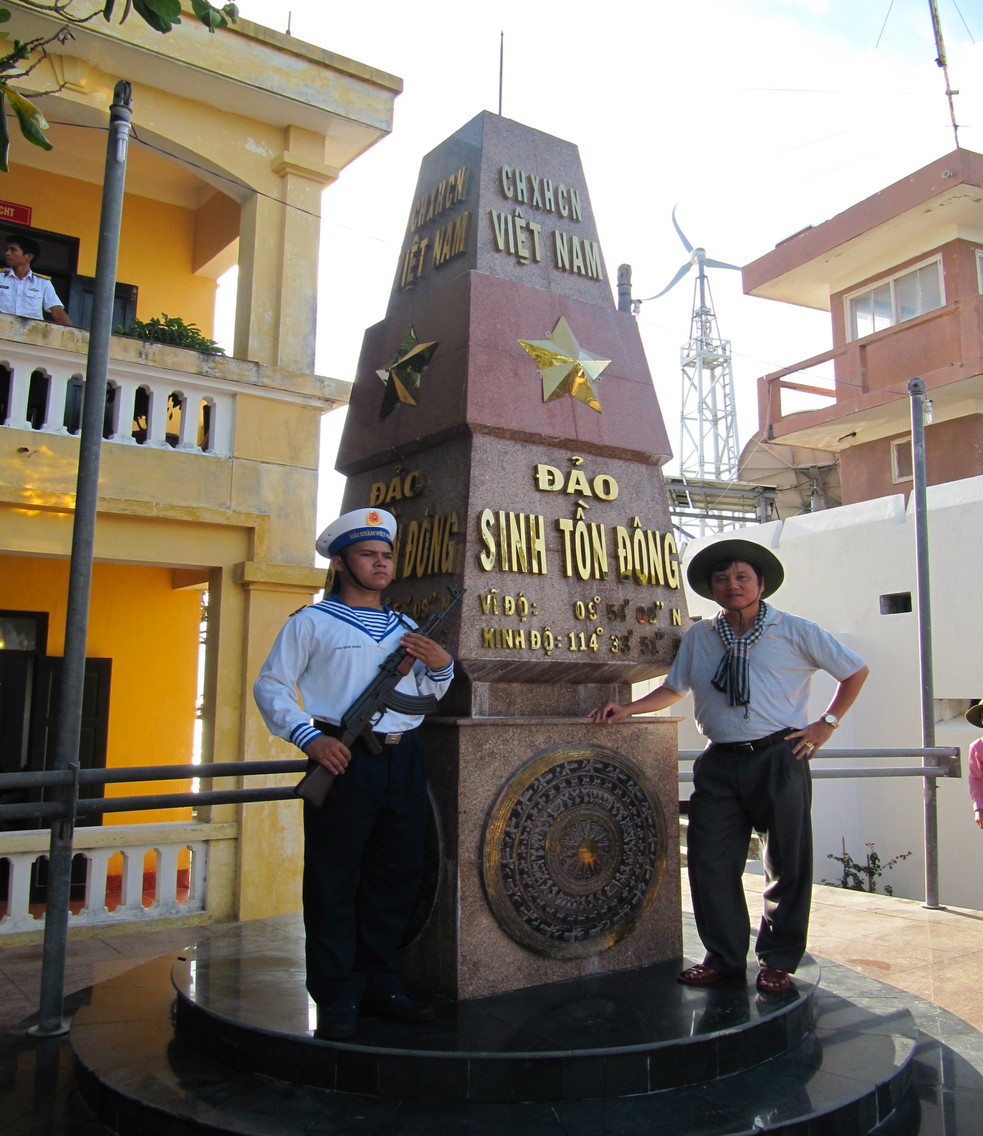

Slide 35
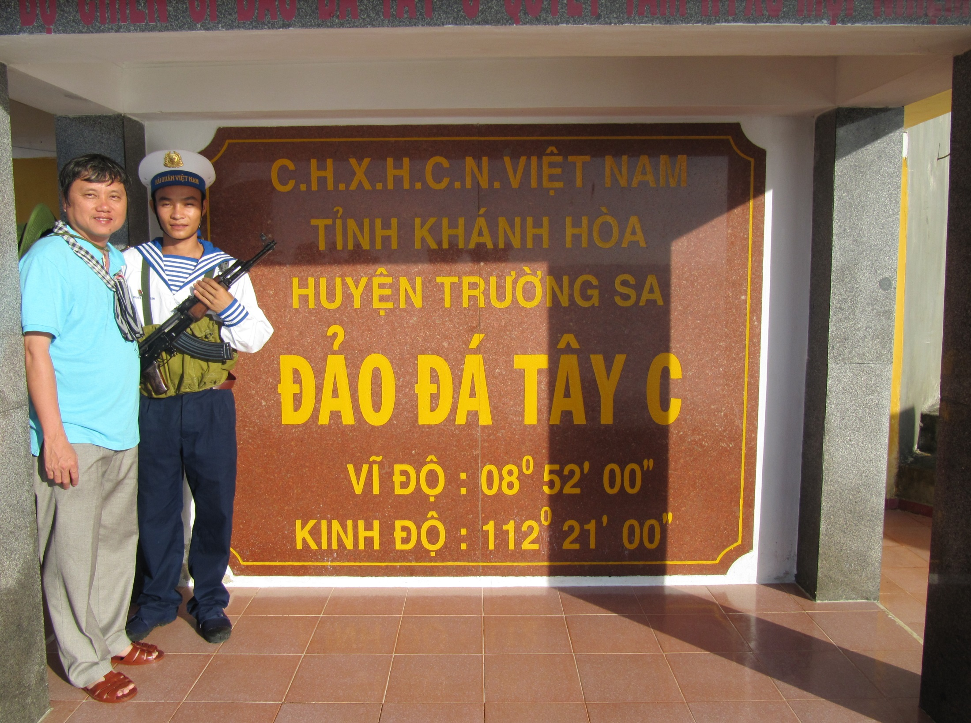

Slide 36
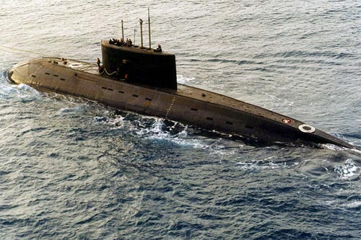
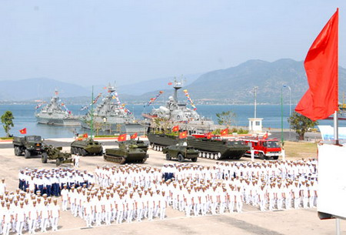
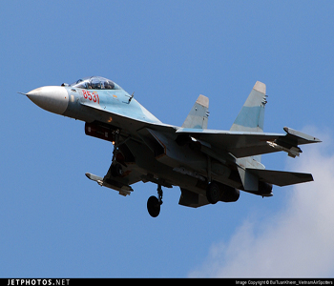
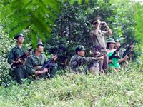
VIỆT NAMTĂNG CƯỜNG SỨC MẠNH QUÂN SỰ
TRONG TÌNH HÌNH MỚI.
Hải Quân
KHÔNG QUÂN
Bộ binh

Slide 37
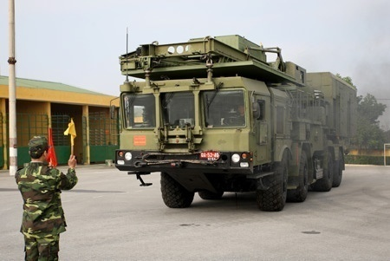
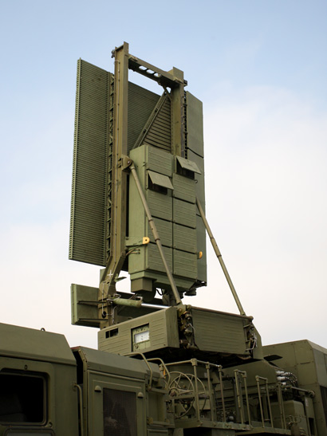
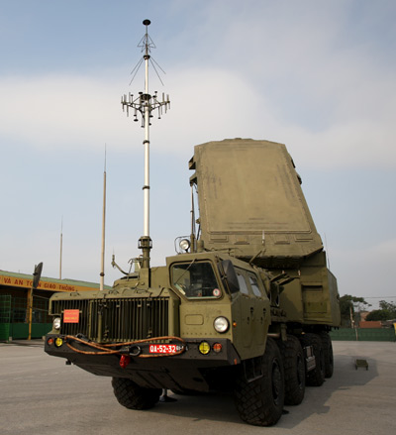
Xe đài chiếu bắn
(điều khiển) 30N6EV

Slide 38
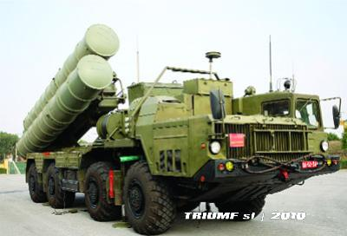
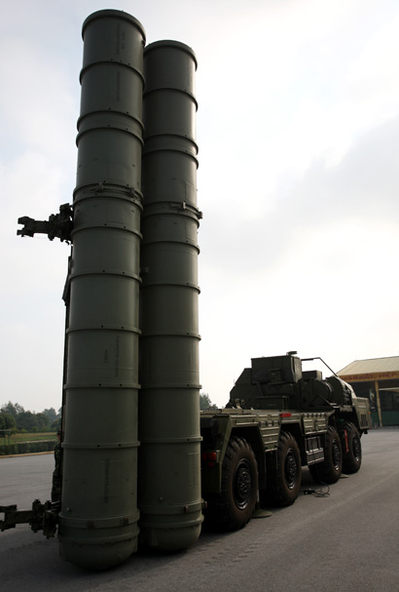
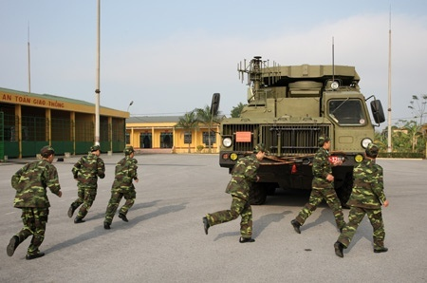
Xe bệ giá phóng

Slide 39
KẾT LUẬN
“Ngày trước ta chỉ có đêm và rừng, ngày nay ta có ngày, có trời, có biển. Bờ biển ta dài, tươi đẹp, ta phải biết giữ gìn lấy nó”.
CHỦ TỊCH HỒ CHÍ MINH

